Slide 1



Aplicatii Java
Profesor indrumator
Conf. dr. Petac Eugen
Student
Pascu Adrian
Anul I Medii Virtuale Multimodale Distribuite
Facultatea de Matematica si Informatica
Universitatea Ovidius Constanta

Slide 2
Bluetooth este o tehnologie open wireless utilizata pentru schimbul de date la o distanta scurta.
Tehnologia Bluetooth foloseste transmisii de unde radio in banda ISM de la 2400-2480 MHZ.
A fost creata de Ericsson in 1994 si a fost initial conceputa ca o alternativa wireless la cablurile de date de tip RS-232.
Putea conecta mai multe deviceuri odata trecand peste problema sincronizarii.

Slide 3
Bluetooth este dezvoltata de un grup de interese numic SIG ce are peste 14.000 de membrii ai companiilor de telecomunicatii, computing, retelistica si electronica.
Grupul SIG grupeaza cele mai mari firme de dezvoltare in domeniul IT si Electronic

Slide 4
In implementare Bluetooth foloseste o tehnologie radio numita frequency-hopping spread spectrum ce taie in bucati datele trimise si transmite bucati din acestea .
Bluetooth poate comunica maxim cu 7 deviceuri intr-o retea piconet (retea ad-hoc realizata cu tehnologia bluetooth).

Slide 5
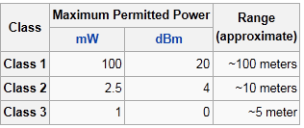
Date tehnice:

Slide 6
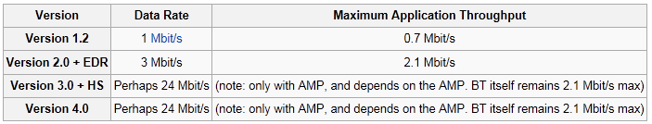

Slide 7
Bluetooth v4.0
Bluetooth SIG a finalizat Bluetooth Core Specification versiunea 4.0, care include Bluetooth Classic, Bluetooth de mare viteză şi protocoale Bluetooth de joasă energie. Bluetooth de mare viteză se bazează pe Wi-Fi, Bluetooth clasic constă în protocoale Bluetooth vechi. Aceasta versiune a fost adoptat ca data pe 30 iunie 2010. Chipuri module-singure si de cost redus, care va permite realizarea dispozitivelor puternic integrate şi compacte.
Va avea un Link Layer uşor furnizand operatiuni Idle de consum foarte mic, descoperire dispozitivelor simplu, şi de încredere in transferul punct-la-multipunct de date şi conexiuni securizate criptate la cel mai mic cost posibil.

Slide 8
PE VIITOR
UWB pentru AMP
Trasatura (AMP) de mare viteza al Bluetooth v3.0 este bazata pe 802.11, dar este realizat pentru a fi folosit si cu alte unde radio. Era intentionat original catre UWB, dar au anuntat in martie 2009 nefolosirea sa.

Slide 9
LMP (Link Management Protocol)
L2CAP (Logical Link Control & Adaptation Protocol)
Enhanced Retransmission Mode (ERTM)
Streaming Mode (SM):
SDP (Service Discovery Protocol) HCI (Host/Controller Interface)
RFCOMM (Serial Port Emulation)
BNEP (Bluetooth Network Encapsulation Protocol)
AVCTP (Audio/Video Control Transport Protocol)
AVDTP (Audio/Video Distribution Transport Protocol)
Telephony control protocol
Adopted protocols
Point-to-Point Protocol (PPP)
TCP/IP/UDP
Object Exchange Protocol (OBEX)
Wireless Application Environment/Wireless Application Protocol (WAE/WAP)

Slide 10
Configurarea conexiunilor Orice dispozitiv Bluetooth în modul de descoperire va transmite următoarele informaţii la cerere :
nume dispozitiv dispozitiv din clasa Lista de servicii Informaţii tehnice (de exemplu: caracteristici ale dispozitivului, producator, caietul de sarcini Bluetooth utilizate)

Slide 11
Legacy Pairing: Aceasta este singura metodă disponibilă în Bluetooth v2.0 şi înainte. Fiecare dispozitiv trebuie să introduceţi un cod PIN, asocierea este o reuşită numai dacă ambele dispozitive introduceţi acelaşi cod PIN. Orice 16-byte UTF-8 şir poate fi folosit ca un cod PIN, însă nu toate dispozitivele pot fi aptă de a intra toate codurile posibile PIN.
Dispozitive de intrare Limited: exemplu evident al acestei clase de dispozitiv este un Bluetooth hands- free setul cu cască, care au, în general, puţine intrări. Aceste dispozitive au de obicei un cod PIN f ix, de exemplu "0000" sau "1234", care sunt hard-coded în dispozitiv.
Dispozitive numerice de intrare: Telefoanele mobile sunt exemple clasice ale acestor dispozitive. Acestea permit unui utilizator să introduceţi o valoare numerică până la 16 cifre în lungime. Alfa-numerice dispozitivele de intrare: PC-uri şi smartphone-uri sunt exemple de aceste dispozitive. Acestea permit unui utilizator să introduceţi complet UTF-8 textul după cum un cod PIN. Dacă asocierea cu un dispozitiv mai puţin capabil să ghidul trebuie să fie conştient de limitările de intrare pe alt dispozitiv, nu există nici un mecanism disponibil pentru un dispozitiv capabil să determine modul în care aceasta ar trebui să limiteze intrare disponibile unui utilizator poate folosi.

Slide 12
Împerecherea Secure simplă (SSP): Acest lucru este necesar prin Bluetooth v2.1. Un dispozitiv Bluetooth v2.1 pot utiliza numai asocierea moştenire pentru a interopera cu un dispozitiv v2.0 sau mai devreme. Asocierea Secure simplă foloseste o forma de criptografia cu chei publice, şi are următoarele moduri de funcţionare: Doar fabrică: dupa cum implica numele, această metodă pur şi simplu funcţionează. Nr ghidul de interacţiune este necesară, totuşi, un dispozitiv poate solicita utilizatorului pentru a confirma procesul de împerechere. Această metodă este de obicei folosit de căşti cu capacităţi foarte limitate IO, şi este mai sigură decât mecanismul de PIN-ul fix, care este de obicei folosit pentru a asocia mai vechi de acest set de dispozitive limitat. Această metodă oferă nici un om nu la mijloc (MITM) de protecţie. Comparaţie numerică: Dacă ambele aparate au un ecran şi cel puţin se poate accepta un binar Da / Nu introduse de utilizator, acestea pot utiliza de comparare numerica. Această metodă se afişează un cod de 6 cifre numeric pe fiecare dispozitiv. Utilizatorul ar trebui să compare numere pentru a se asigura că acestea sunt identice. În cazul în care comparaţia reuşeşte, utilizator (i) ar trebui să confirme asocierea de pe dispozitiv (e), care poate accepta o intrare. Această metodă oferă protecţie MITM, presupunând ghidul confirmă pe ambele dispozitive şi realizează efectiv compararea în mod corespunzător. Cheie de acces de intrare: Această metodă poate fi utilizată între un dispozitiv cu un afişaj şi un dispozitiv de intrare cu tastatura numerică (cum ar fi o tastatură), sau două dispozitive cu intrare tastatura numerică. În primul caz, display-ul este folosit pentru a afişa un cod de 6 cifre numerice pentru utilizator, care introduce apoi codul de pe tastatură. În al doilea caz, utilizatorul de fiecare dispozitiv introduce acelaşi număr de 6 cifre. Ambele cazuri oferă protecţie MITM. Din bandă (OOB): Această metodă foloseşte un mijloc de comunicare externă, ​​cum ar fi Near Field Communication (NFC) să facă schimb de unele informaţii utilizate în procesul de împerechere. Împerecherea este completat prin radio Bluetooth, dar solicită informaţii de la mecanismul de OOB. Acest lucru oferă doar nivelul de protecţie MITM care este prezent în mecanismul OOB.

Slide 13
Securitate
Dezactivarea de criptare este necesara pentru mai multe operaţiuni normale, aşa că este problematic pentru a detecta dacă criptarea este dezactivată pentru un motiv valabil sau pentru un atac de securitate. Bluetooth v2.1 se adresează acest lucru în următoarele moduri: Criptarea este necesar pentru toate non-SDP (Service Discovery Protocol) conexiunile O pauză de criptare nouă caracteristică şi CV-ul este folosit pentru toate operaţiunile normale de criptare care necesită să fie dezactivate. Acest lucru permite identificarea cu uşurinţă de funcţionare normală de la atacuri de securitate. Cheia de criptare este necesar să fie actualizate înainte de a expira.

Slide 14
Bluejacking
Articol principal: Bluejacking Bluejacking este trimiterea fie o imagine sau un mesaj de la un utilizator la un utilizator neavizat prin intermediul tehnologiei fără fir Bluetooth. Aplicaţii comune includ mesaje scurte (de exemplu, "Ai fost doar bluejacked!"). Bluejacking nu implică eliminarea sau modificarea oricăror date de la dispozitiv. Bluejacking poate implica, de asemenea, luarea de control al unui mobil fără fir şi telefonând la o linie cu tarif special, deţinută de bluejacker.

Slide 15
BlueCove este o bibliotecă de Java pentru Bluetooth (JSR-82 punere în aplicare), care în prezent interfeţe cu Mac OS X, WIDCOMM, BlueSoleil Bluetooth şi stiva Microsoft incluse în Windows XP SP2 sau Windows Vista şi WIDCOMM Bluetooth şi Microsoft stivă pe Windows Mobile. BlueCove-GPL este modul suplimentar GPL autorizate pentru a sprijini runtime BlueCove pe Linux BlueZ. BlueCove JSR-82 modul Emulator este modul suplimentar pentru BlueCove pentru a simula stivă Bluetooth. BlueCove pot fi utilizate în Java Standard Edition (J2SE) 1.1 sau mai nou.

Slide 16
BlueCove prevede JSR-82 interfata Java pentru următoarele Profiluri Bluetooth: SDAP - Application Service Profil Discovery RFCOMM - Serial protocol de emulare Televiziune prin cablu L2CAP - Logical Link Control şi a Protocolului de adaptare a OBEX - Generic Object Exchange Profil (GOEP) mai multe date privind partea de sus a RFCOMM şi TCP

Slide 17
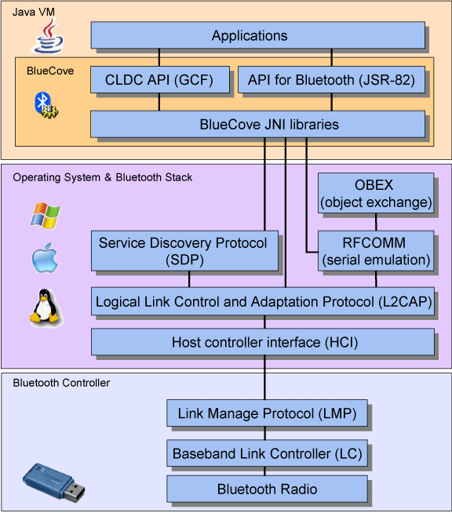

Slide 18
Android este o platformă software și un sistem de operare pentru dispozitive și telefoane mobile bazată pe nucleul Linux, dezvoltată inițial de compania Google, iar mai târziu de consorțiul comercial Open Handset Alliance.^{[2]} Android permite dezvoltatorilor să scrie cod gestionat în limbajul Java, controlând dispozitivul prin intermediul bibliotecilor Java dezvoltate de Google.^{[3]} Aplicațiile scrise în C și în alte limbaje pot fi compilate în cod mașină ARM și executate, dar acest model de dezvoltare nu este sprijinit oficial de către Google.[

Slide 19
Un identificator unic universal (UUID) este un standard de identificare utilizate în construcţii de software, standardizate de către Fundaţia pentru Software Open (FSD), ca parte a Mediului calcul distribuit (DCE).

Slide 20
Algorit de realizare server
In primul rand trebuie setate toate datele necesare conexiunii bluetooth
Unde setam UUID(universally unique identifiers) ce reprezinta un id unic de identificare a serviciului bluetooth.
Valoarea setata(1101 sau 0X1101 pe 16bit) reprezinta Portul Serial Bluetooth
Dupa setarea datelor necesare cream un StreamConnectionNotifier ce are rolul de a anunta o incercare de conexiune din partea unui device.

Slide 21
In momentul in care primim informatia ca un device doreste o conexiune acceptam si deschidem aceasta conexiune.
Dupa deschiderea conexiuni preluam deviceului conectat de unde putem obtine date gen nume, id etc...
Pentru citirea informatiilor primite de la deviceul conectat deschidem un InputStreamReader pe care il vom citi cu un BufferedReader.

Slide 22
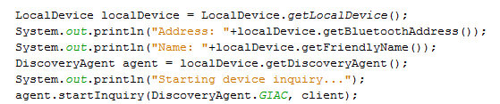
Algoritm client computer
Clientul implementeaza interfata DiscoveryListener ce se ocupa cu ascultarea starii agentului ce cauta deviceurile vizibile din raza de actiune.
Cream un LocalDevice pentru a prelua datele deviceului pe care ruleaza aplicatia.
Afisam numele si adresa aplicatiei. Pe urma cream un agent ce are responsabilitatea de a cauta deviceurile vizibile din raza de actiune. Pornim agentul si preluam lista de deviceuri.

Slide 23

Dupa finalizarea preluarii listei de deviceuri, in cazul in care nu s-a gasit un device vizibil in raza de actiune afisam mesajul prin care informam acest lucru.
In cazul gasirii a cel putin un device afisa o lista cu acestea si atribuim pentru fiecare un id.
Cerem alegerea unui device din lista si il extragem din vectorul de deviceuri.

Slide 24
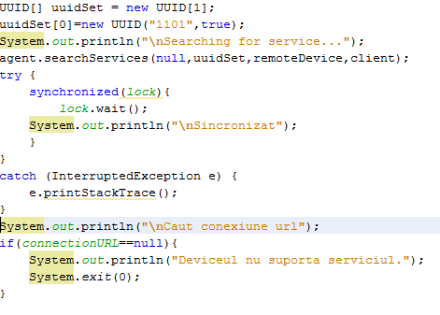
Setam idul unic de identificare dupa care cautam serviciul server pe deviceul selectat.
In cazul in care nu exista un serviciul ce are Portul Serial 1101 deschis consideram ca acel device nu suporta serviciul necesar. Drept urmare inchidem conexiunea.
Daca deviceul selectat contine serviciul necesar deschidem streamul conexiunea cu devieceul:

Slide 25
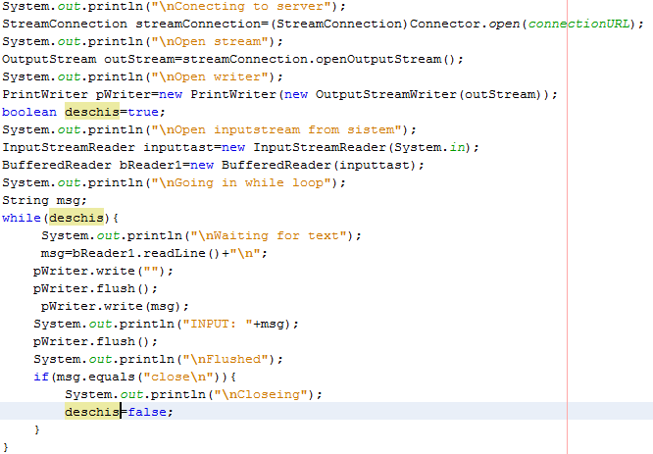
Dupa deschiderea streamului de conexiune deschidem un OutputStream prin intermediul caruia vom trimite informatia introdusa de utilizator. Cu ajutorul unui PrintWriter vom trimite mesajul introdus pe care il preluam in interiorul unei bucle tip while.

Slide 26
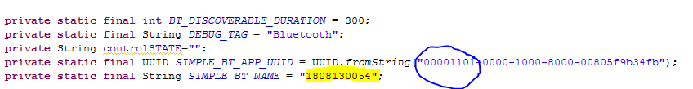
Algoritm client mobile
Initializam datele necesare conexiunii Bluetooth
A se observa incercuit idul de identificare contine idul portului serviciului serverului la care vrem sa ne conectam. Portul reprezinta Portul Serial Bluetooth.Restul idului este autogenerat pentru unicitate.
A se observa si seria ce reprezinta numele (idul serie) al telefonului(este afisat de catre server cand se indeplineste o conexiune).

Slide 27
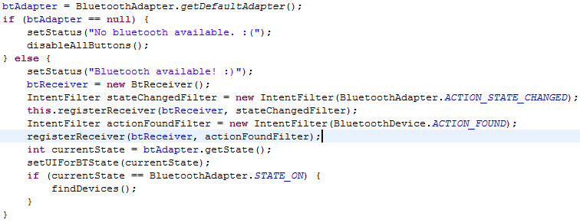
Verificam daca telefonul are suport Bluetooth.
Si cream filtre pentru actiunile ce vor include adaptorul Bluetooth.
Dupa verificarea starii curente a adaptorului Bluetooth.
Daca acesta este pornit apelam metoda de cautare a deviceurilor vizibile in raza de actiune.

Slide 28
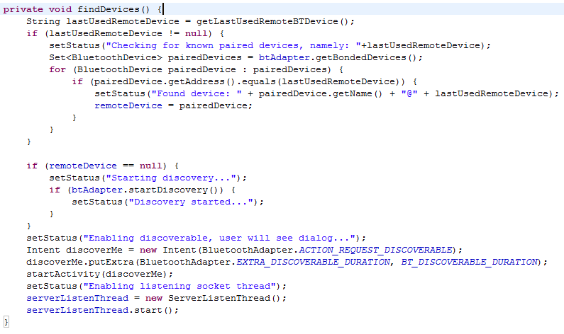
Metoda se imparte in trei cazuri. In primul rand cautam deviceul care a fost utilizat ultima oara. Apoi cautam deviceurile Paired cu telefonul si afisam lista in status. In ultimul caz pornim descoperirea deviceurilor vizibile in raza de actiune.
In final activam starea de a putea fi descoperit a telefonului pentru a realiza o conexiune Paired cu deviceul selectat sau autoales(ultimul utilizat).

Slide 29
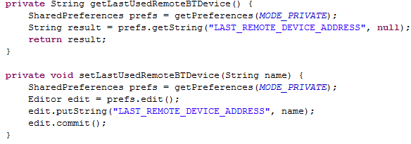
Initializam si pornim Threadul de ascultare a feedbackului.
Metodele de atribuire si preluare a ultimului device paired folosit

Slide 30
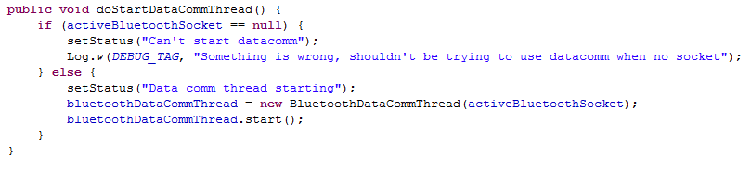
Pornirea threadului de comunicare date
Se initializeaza un thread nou pe care apoi il pornim.
Threadul se initializeaza cu Socketul active conexiunii Bluetooth.

Slide 31
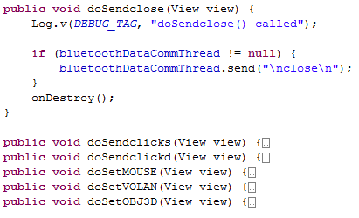
Metodele de transmitere date si comenzi
Toate metodele de transmitere date sau comenzi utilizeaza threadul comunicare date pornit inainte.

Slide 32
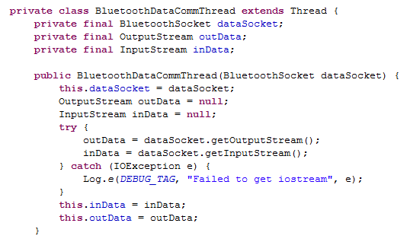
Clasa Bluetooth Data communication thread
Utilizeaza conexiunea socketelor pentru a deschide streamuri de input-output.

Slide 33
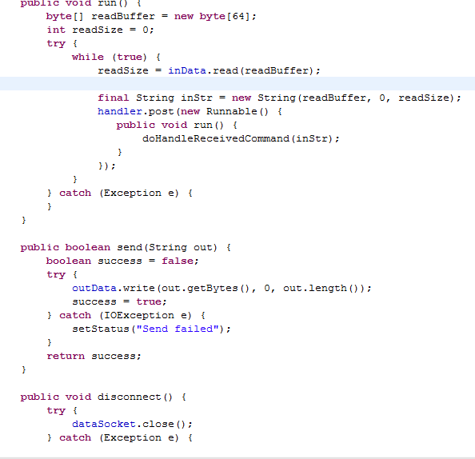
Metoda run porneste threadul de date, metoda send trimite date prin streamul output deschis.
Metoda disconnect inchide socketul si astfel si conexiunea intre deviceuri pe acel socket.

